Slide 2



PINT.IT

Slide 3
Pint.it tarjoaa oluen ystäville ja sellaisiksi haluaville tavan verkostoitua, sekä saada uusia kokemuksia oluiden parissa.

Slide 4
Gate 2
04.03.2019 – 29.3.2019

Slide 5

Sprint 1

Slide 6
Suunnitelma
Luodaan tietokantaan mock-dataa, jotta voimme testata sovelluksemme toimintaa ja visuaalista ilmettä.
Luodaan sequelizen avulla tietokanta.
Luodaan backendin luuranko
Haetaan tietokannasta käyttäjän postaukset etusivulle
Testien hyväksymiskriteerien suunnittelu

Slide 7
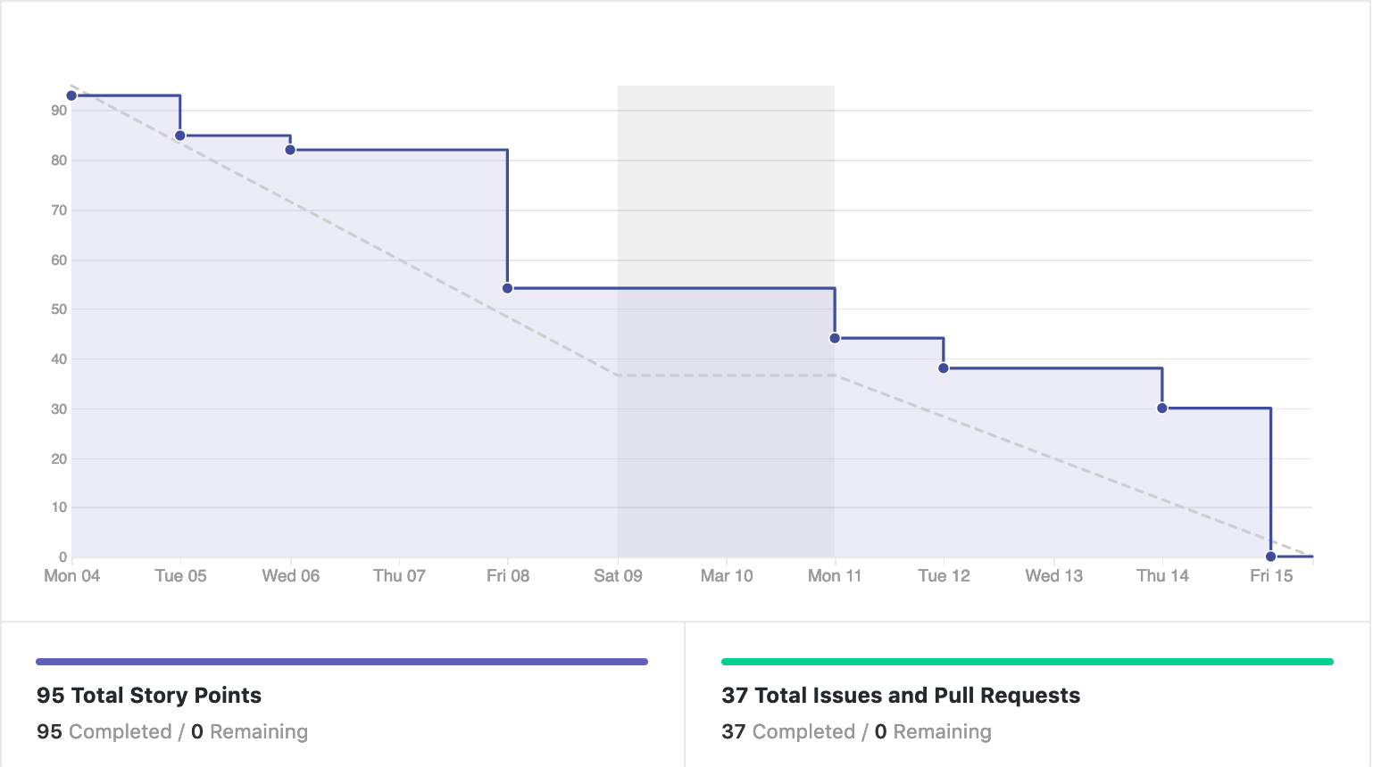
Sprint 1

Slide 8
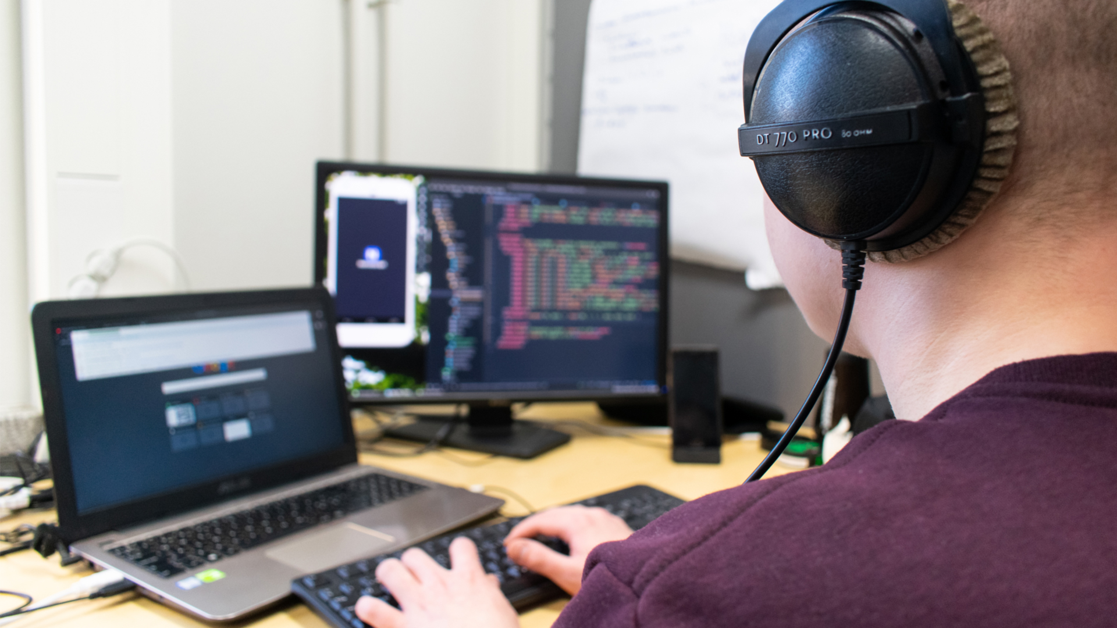
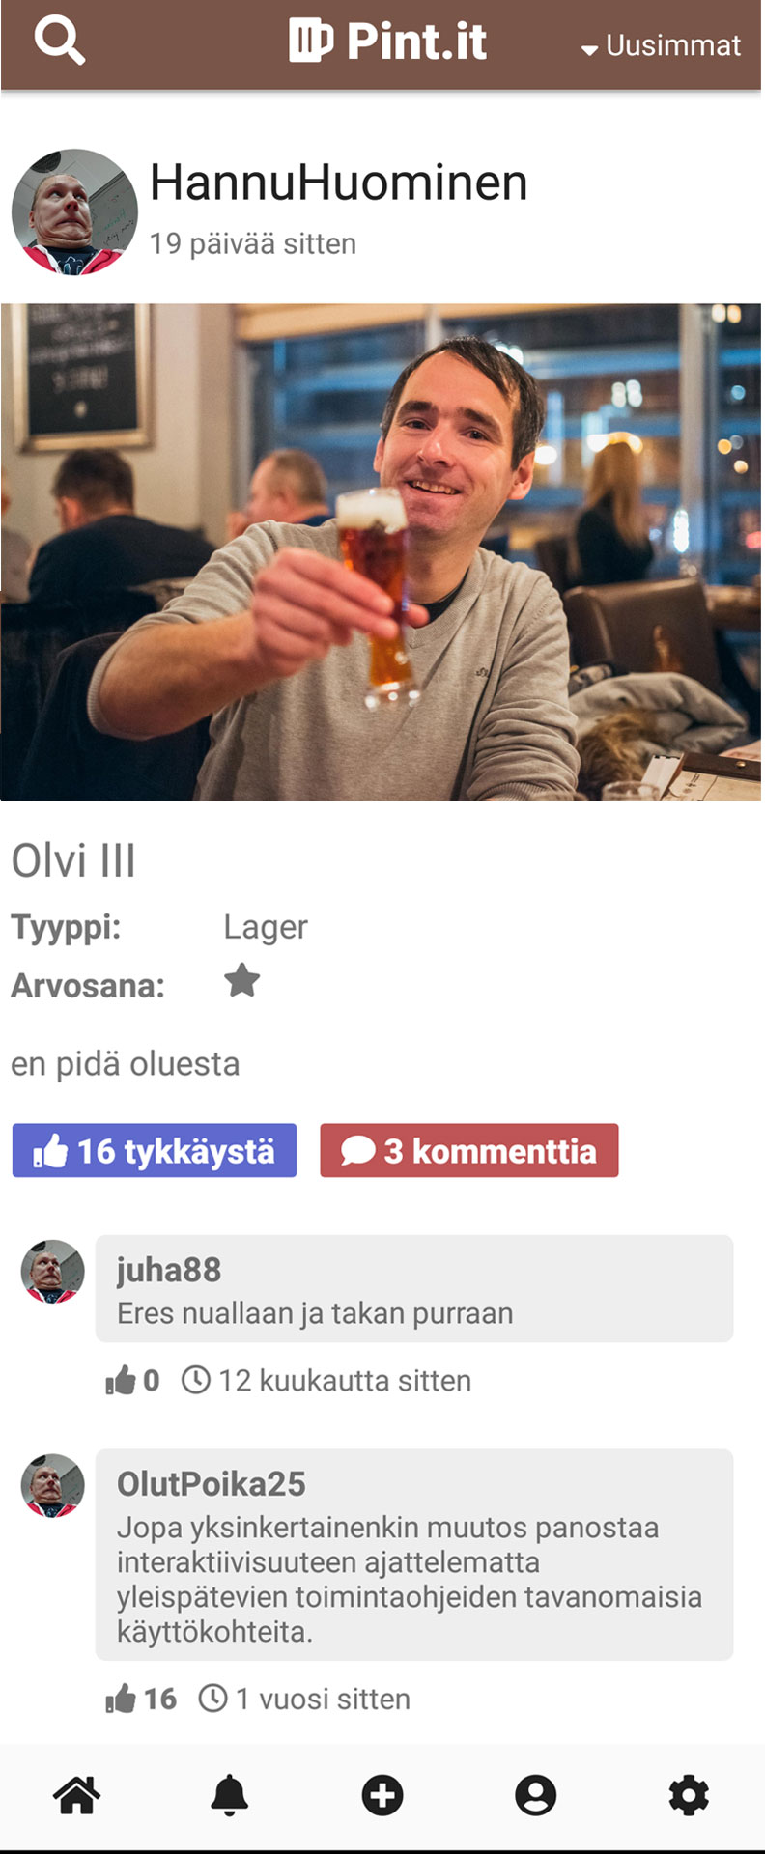
Lopputulos
Luotiin Sequelizen avulla mallit sekä tietokanta
Luotiin SQL-dump => Tietokantaan dataa
Luotiin backendin luuranko
Testeille saatiin alustavat hyväksymiskriteerit
Tietokannasta data etusivulle

Slide 9
Sprint 2

Slide 10
Suunnitelma
Uuden postauksen tekeminen
Notifikaatiot tietokannasta käyttäjälle näkyviin
Käyttäjän profiilitiedot ja postaukset frontendiin
Toisen profiiliin navigointi postauksesta
Ensimmäisen automaatiotestin luominen

Slide 11
Sprint 2

Slide 12
Lopputulos
Mahdollisuus luoda uusi postaus
Mahdollisuus selata käyttäjän tietoja sekä postauksia
Toisen käyttäjäprofiiliin navigointi
Notifikaatiot tietokannasta fronttii
Ensimmäiset automaatiotestit ovat nyt ajettu

Slide 13
Lopputulos

Slide 14
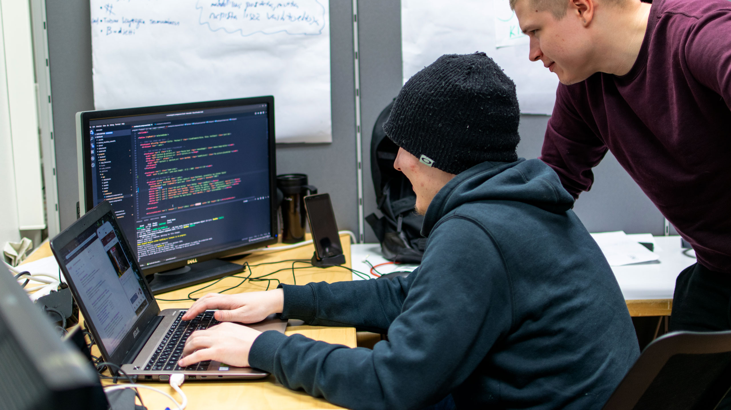
Oppimisnäkökulma

Slide 15
Testaaminen

Slide 16
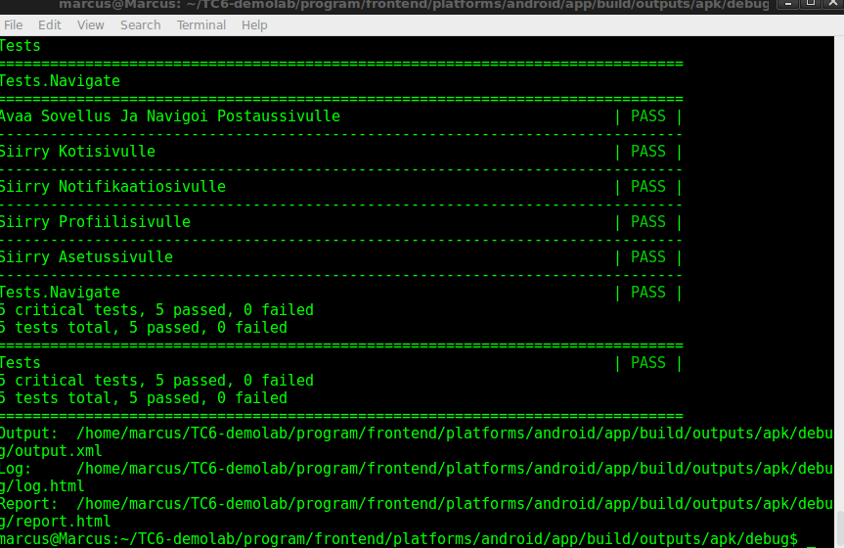
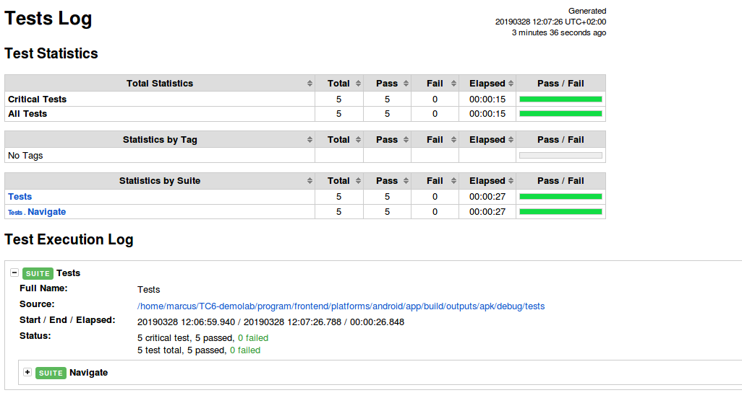

Slide 17
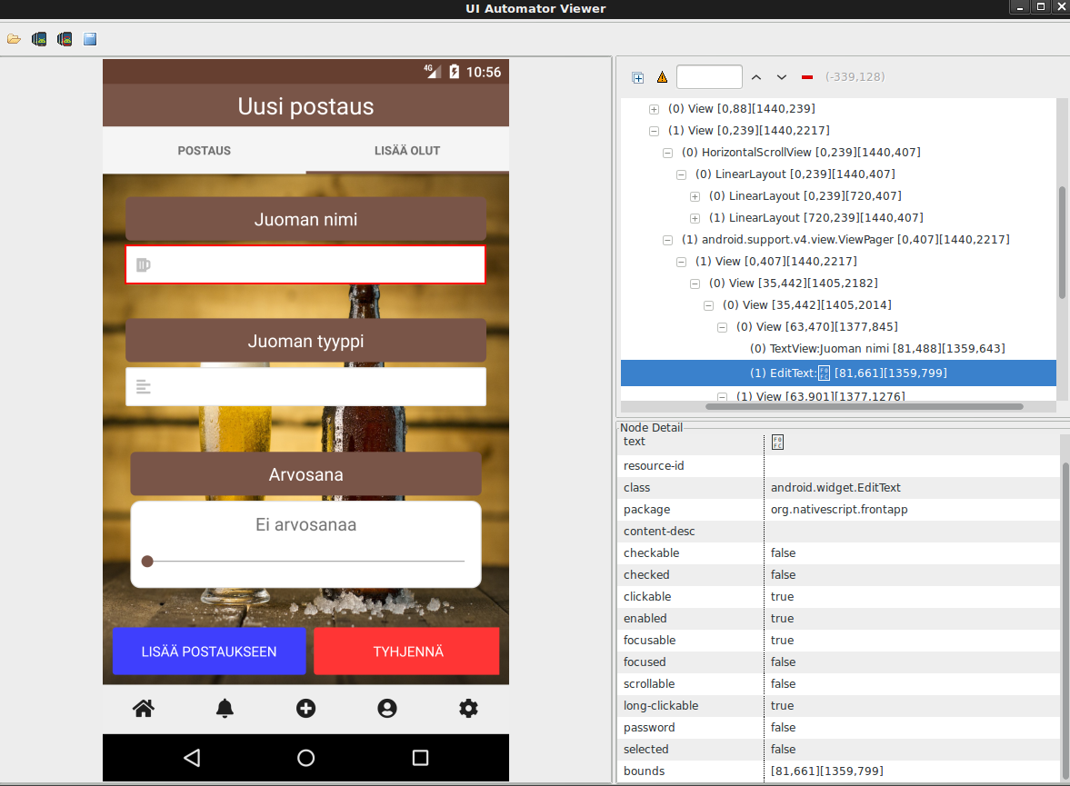
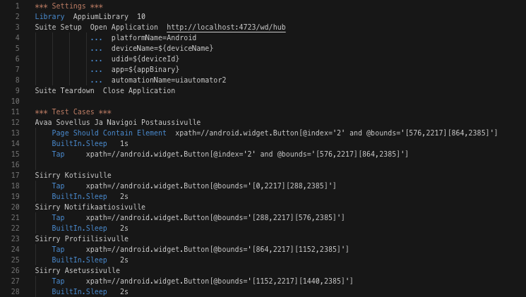

Slide 18
Missä parannettavaa
Missä onnistuttiin
Pariohjelmoinnin säännöllisyys
Tekniikan jakautuminen
Backlog grooming
Projektin skaala
Scrum-rituaalit
Asiat, joista etukäteen sovittiin, onnistuivat
Aikataulutus & taskien koot
Notes:
Tekniikan jakautuminen:
Tekniset työtehtävät eivät aina jakaudu tasaisesti ryhmänjäsenten kesken
Backlog Grooming:

Slide 19
DEMO
Gate 2 | 4.3.2019 – 29.3.2019 Team Sip

Slide 20
Kysymyksiä?

